Slide 1
Игра как средство коррекции недостатков развития учащихся коррекционной школы
Выполнила Рюмина М.Н.

Slide 2
Игры могут быть использованы для коррекции целого ряда познавательных процессов
наблюдательности
зрительной памяти
воображения
дефектов сенсорной и эмоционально-волевой сферы
моторики

Slide 3
Можно рекомендовать учителям следующий (примерный) порядок обучения детей игре:
а) показ ребенку некоторых манипуляций с игрушкой;
б) показ ряда движений при обучении подвижной игре;
в) самостоятельная игра ребенка.

Slide 4
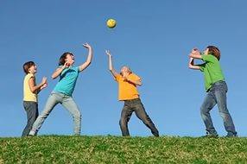
Важно, чтобы игры были доступны детям, находились в “зоне их ближайшего развития”, только
тогда они вызовут интерес у
учащихся.

Slide 5
Об играх, содействующих развитию зрительных, слуховых, осязательных ощущений, глазомера
Узнай товарищей по их голосам.
Узнай запах
Определи на ощупь
Прикинь на глаз

Slide 6
Об играх, развивающих наблюдательность, внимание, память и воображение

Slide 7
Игры для развития речи и уточнения понятий
Докончи слово
Назови предмет
В скороговорках не ошибаются

Slide 8
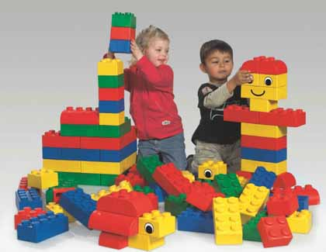
Игры и упражнения для коррекции моторной недостаточности
Игры “Конструктор”
“Мозаика”
различные кубики,
Игры с фишками
работа с пластилином
шашки и другие

Slide 10
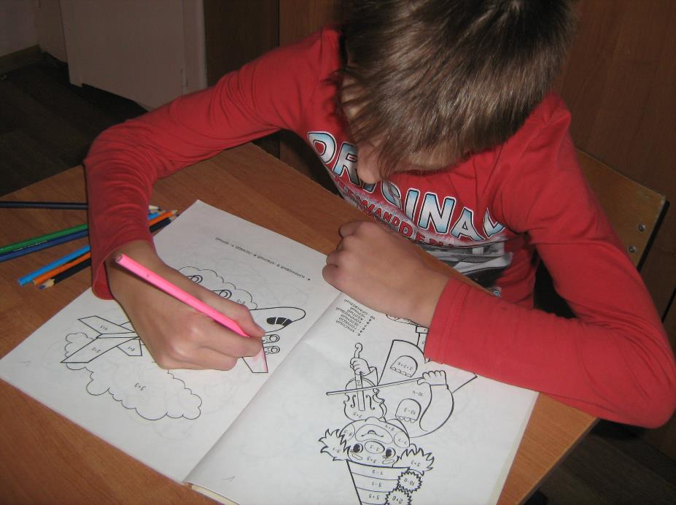

Slide 13
Спасибо за внимание

